Slide 1
Муниципальное бюджетное общеобразовательное учреждение Озерненская средняя школа
Духовщинского района Смоленской области,
школьный волонтерский отряд «Активисты»
Экологический проект
«В СТИЛЕ ЭКО»
;
Руководитель: Шевченко Наталья Сергеевна,
учитель иностранного языка,
педагог дополнительного образования
п.Озерный
2023 год

Slide 2
Экологическая грамотность, экологическая культура сегодня является необходимым условием сохранения окружающей среды и самой жизни человека. Без организации систематической работы по охране прекрасных уголков природы в нашем поселке, невозможно представить дальнейшее существование человечества, в целом на Земле. Будущее в наших руках: от того, какие ценности будут заложены в сознание детей, зависит жизнь и будущее Планеты.
Все хорошее в детях из детства!
Как истоки добра пробудить?
Прикоснуться к природе всем сердцем:
Удивиться, узнать, полюбить!
Мы хотим, чтоб земля расцветала.
Росли как цветы малыши.
Чтоб для них экология стала.
Не наукой, а частью души!
В.А. Сухомлинский

Slide 3
Проект "В стиле ЭКО" направлен на сохранение лесопарковой зоны п.Озерный, высадку новых деревьев и кустарников на пришкольной территории и территории поселка, уборку мусора и поддержание зеленых зон в чистоте.
Новизна экологического проекта заключается в личностной включённости детей и родителей в открытые тематические мероприятия, квесты, ролевые игры на территории лесопарка п.Озерный. Используя увлекательные для нового поколения технологии, можно обеспечить эту включённость, дающую бесспорные положительные результаты

Slide 4
Провести круглые столы и презентации на экологическую тематику в МБОУ Озерненская СШ.
Организовать субботник по уборке лесопарковой зоны п.Озерный от мусора и высадку новых саженцев.
Провести конкурс среди школьников "Лучшая кормушка" и разместить поделки в лесопарковой зоне
Провести открытые мероприятия в лесопарковой зоне поселка Озерный с обучающимися и их родителями.
Цель
проекта:
Задачи проекта:
Содействие формированию экологической культуры жителей и гостей поселка Озерный путем проведения экологических акций, семинаров, презентаций субботников и открытых мероприятий на территории лесопарковой зоны.

Slide 5
Целевая аудитория
Дети и подростки (обучающиеся МБОУ Озерненская СШ)
Родители обучающихся, жители и гости п.Озерный
Дети от 3-х лет,
Люди пенсионного возраста
Лица, участвующие в профилактике и решении проблем окружающей среды

Slide 6
Краткое описание механизма реализации проекта
1 этап (сентябрь) – замысел проекта:
§​ методом наблюдения и изучения общественного мнения выявилась . проблема - а именно, грязные парки, низкая активность населения по . уборке территории города - которую захотелось решить.
2 этап (сентябрь) – планирование:
§​ формирование проектной группы;
§​ разработка проекта: определение целей, задач, результатов и эффектов . проекта;
§​ деление участников проекта на микро-группы, каждая из которых . имела свои задачи.

Slide 7
Краткое описание механизма реализации проекта
3 этап (сентябрь, декабрь-март) - подготовительный:
§​ информирование общественности, об экологических проблемах в . поселке;
§​ проведение мини-исследований по учебным вопросам для подготовки . теоретической базы проекта;
§​ работа проектных групп над своими задачами и отчеты о готовности.
§​ презентация проекта на внеурочных занятиях школьникам и их . родителям
4 этап (октябрь-ноябрь, апрель-июль) – реализация проекта:
§​ участие школьников и жителей поселка в субботнике;
§ проведение открытых мероприятий в лесопарковой зоне;
§​ размещение плакатов с призывами к чистоте.

Slide 8
Краткое описание механизма реализации проекта
5 этап – (август) диссеминация результатов проекта:
§​ рефлексия;
§​ информирование школьного сообщества и жителей об итогах проекта через сеть школьный сайт, группу «В контакте», общешкольное родительское собрание.

Slide 9
Чистая лесопарковая зона поселка
Повышение социальной активности учащихся МБОУ Озерненская СШ
Сотрудничество и взаимодействие обучающихся, родителей, педагогов и жителей поселка
Повышение экологической культуры жителей и гостей поселка
Ожидаемые
результаты
проекта

Slide 10
Чистая лесопарковая зона поселка
Ведение последовательной и целенаправленной работы по экологическому образованию и популяризации волонтерской деятельности.
Развитие поддержки, дружеских отношений среди школьников разных возрастных групп и родителей.
Приобретение опыта по благоустройству лесопарковой зоны поселка силами школьников
Достигнутые результаты проекта

Slide 11
Привлеченные партнеры проекта
Представителями ПАО ЮНИПРО Смоленская ГРЭС был организован фотоконкурс «В объективе ЮНИПРО», где задачей ребят было представить на картинке лучшие уголки родного поселка.
Многие работники Озерненской ГРЭС являются родителями, таким образом, ребятам было вдвойне приятно реализовывать ДОБРЫЕ ДЕЛА.
ПАО ЮНИПРО Смоленская ГРЭС п.Озерный
Сотрудники филиала ПАО ЮНИПРО приняли активное участие в мероприятиях по уборке лесопарковой зоны поселка Озерный, став отличным примером для подрастающего поколения.

Slide 12
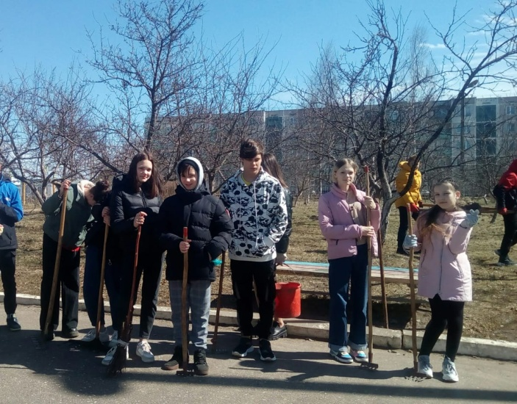
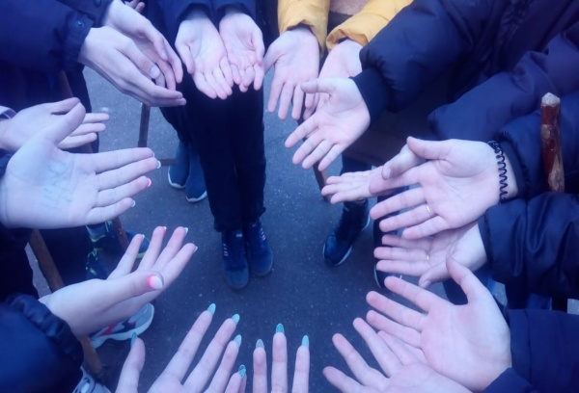
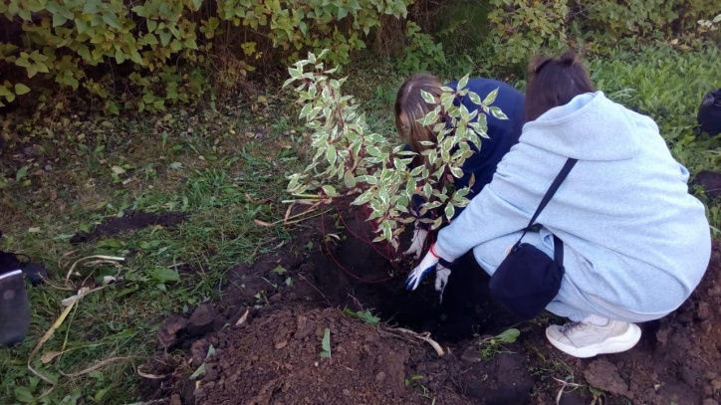
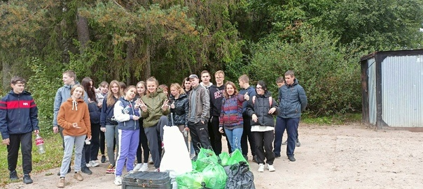
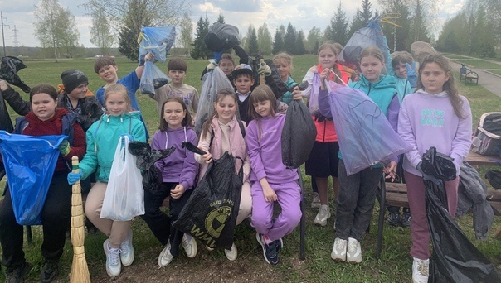
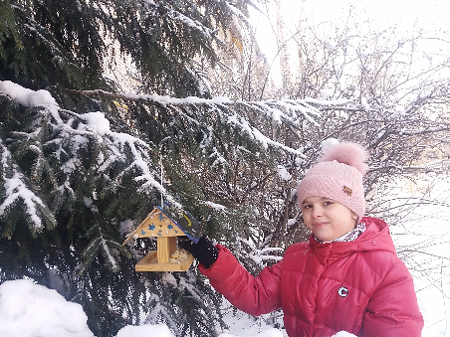
.
Экологический субботник «Кто если не мы!»
здоровый образ жизни – то есть оберегаем себя от болезней и стараемся

Slide 13
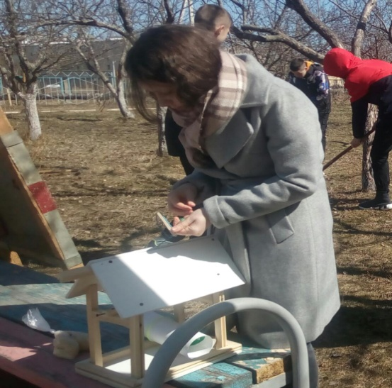
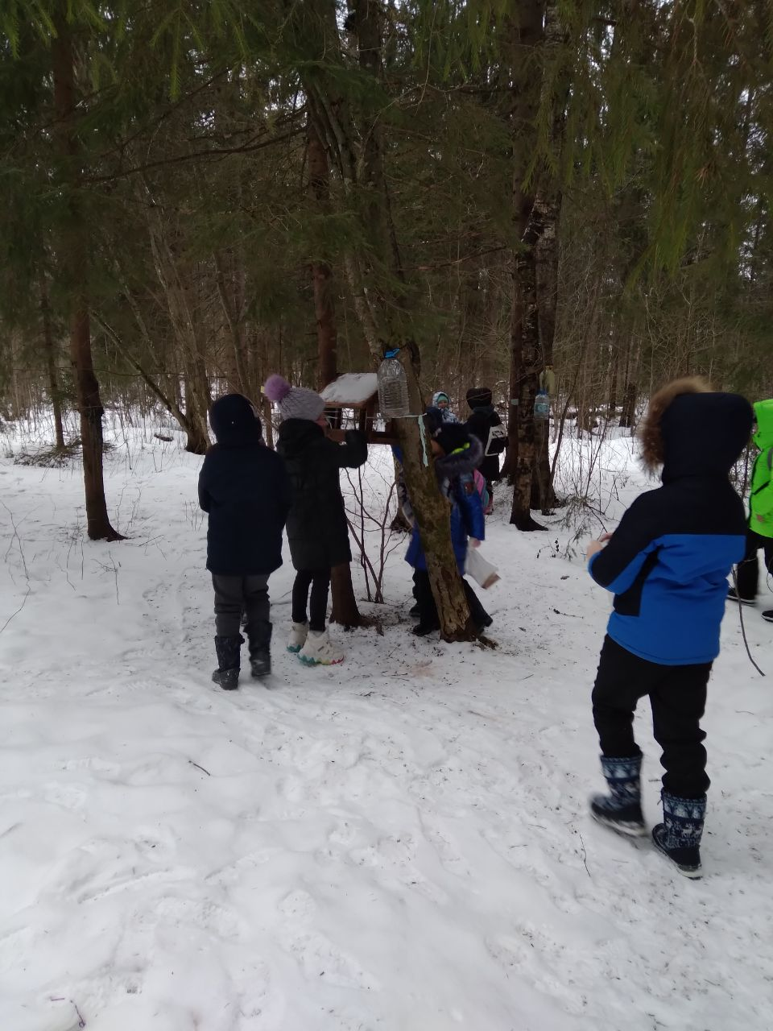
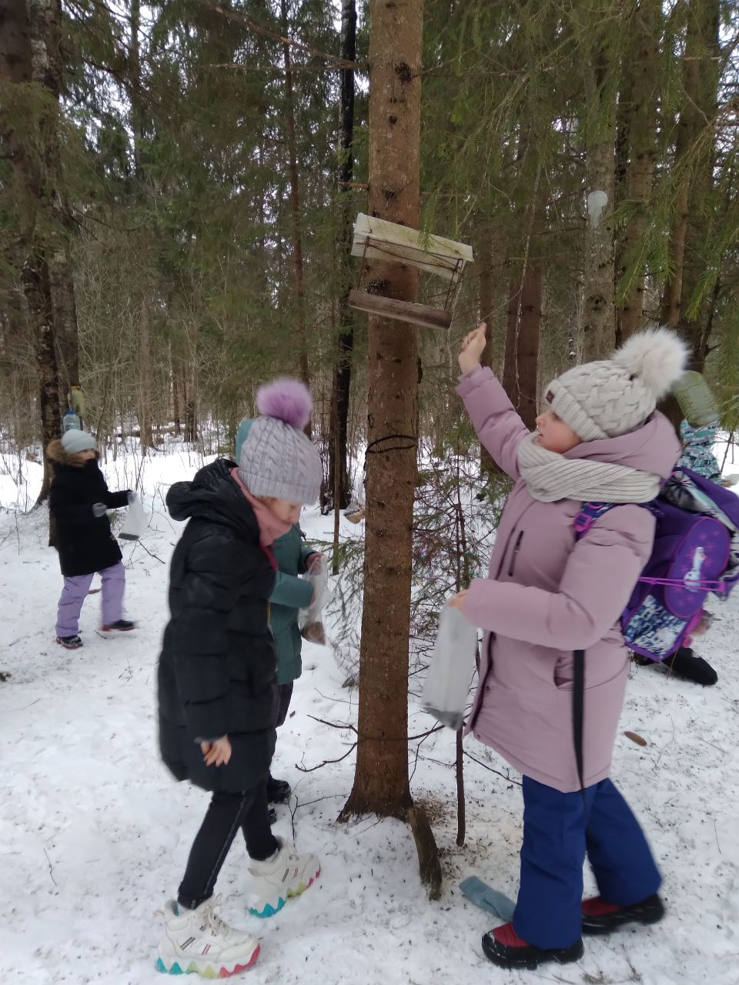
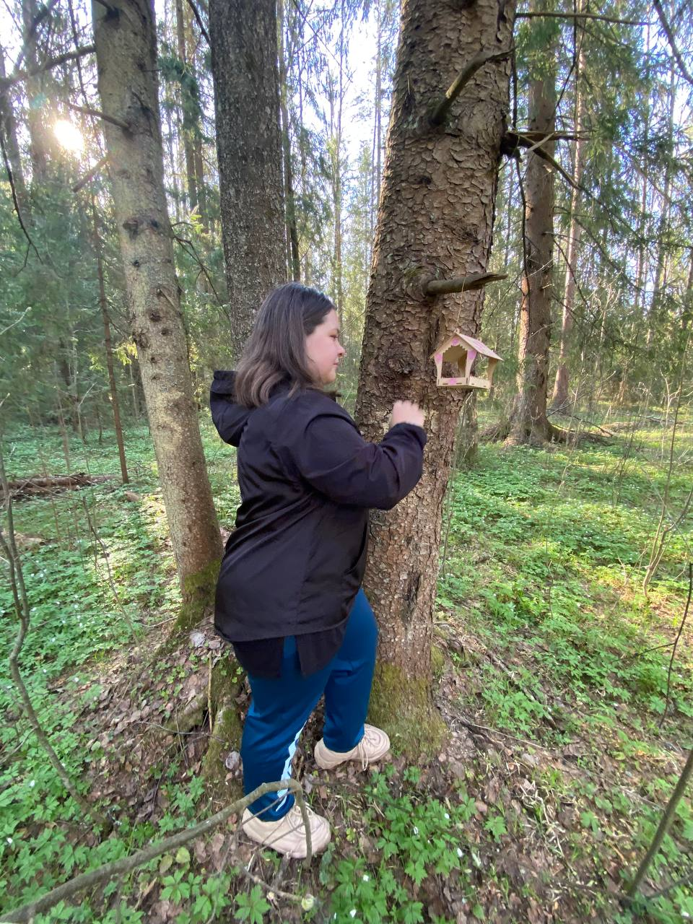
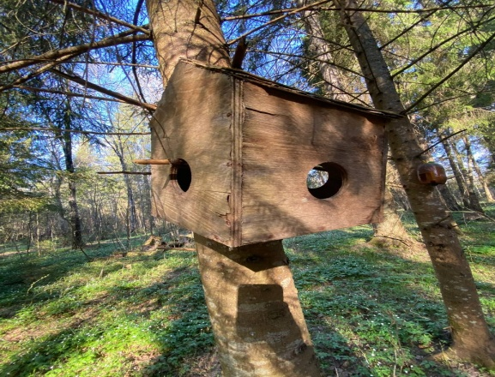
Размещение кормушек
Несколько раз в год ребята МБОУ Озерненская СШ обновляют кормушки в лесопарковой зоне.
Традиционными являются зимние акции «Покорми птиц»

Slide 14
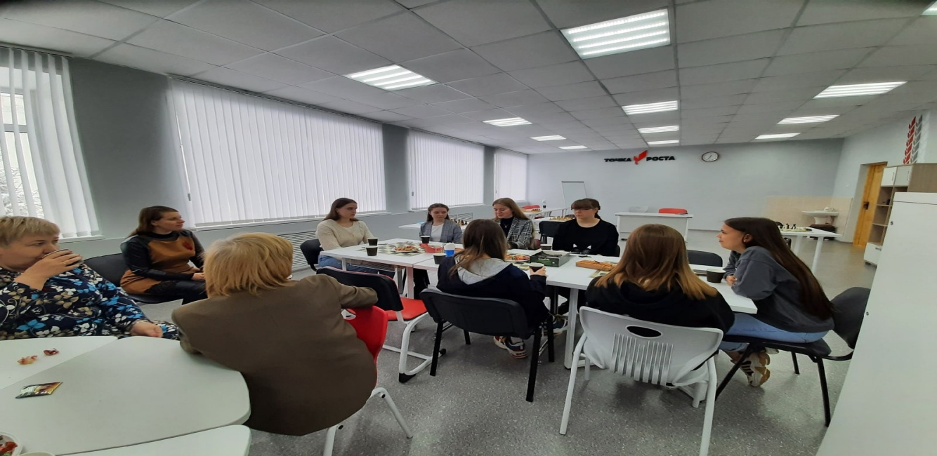
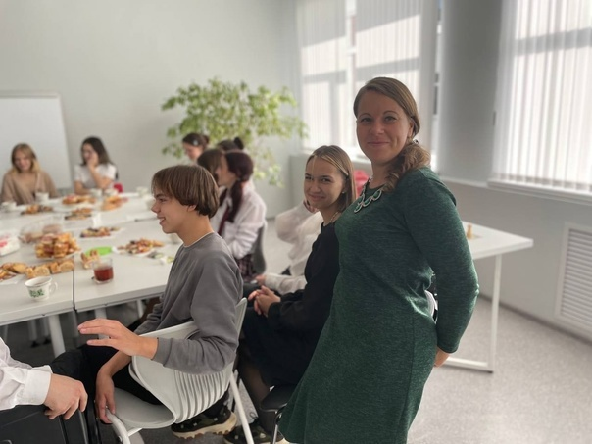
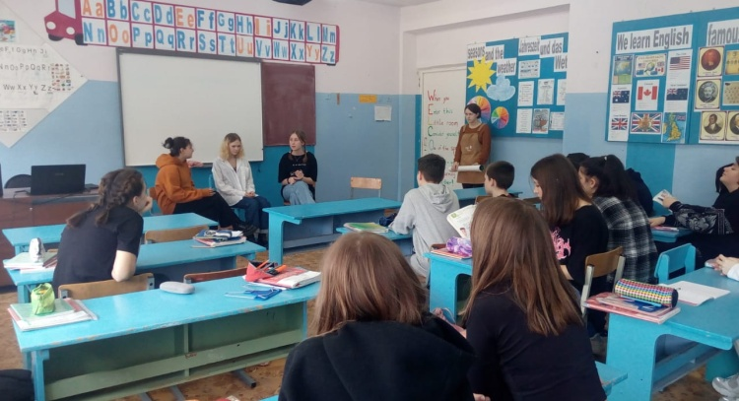
Круглые столы « В стиле ЭКО»

Slide 15
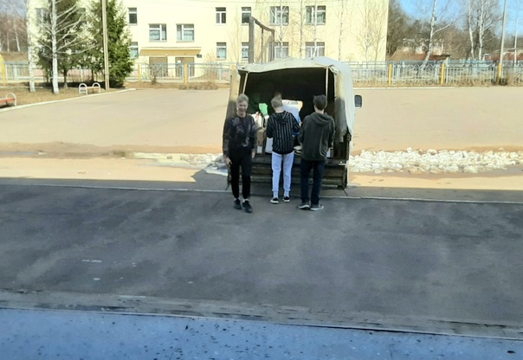
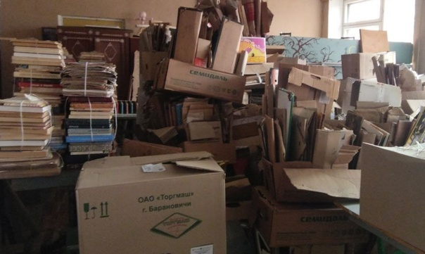
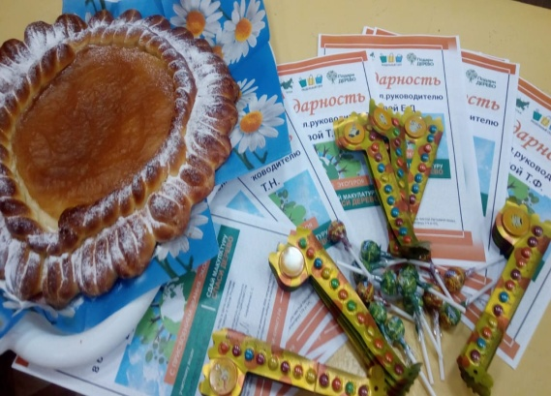
ЭКО - акции
Акции по сбору макулатуры, батарее
и «вторые руки» для игрушек вещей

Slide 16
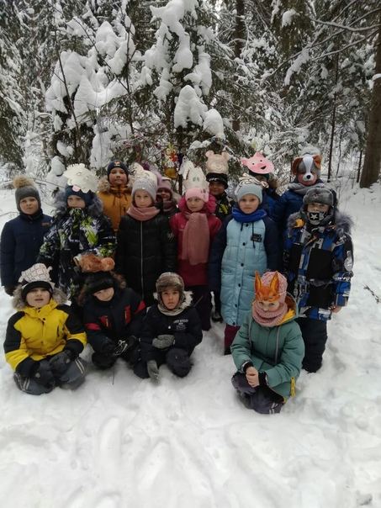
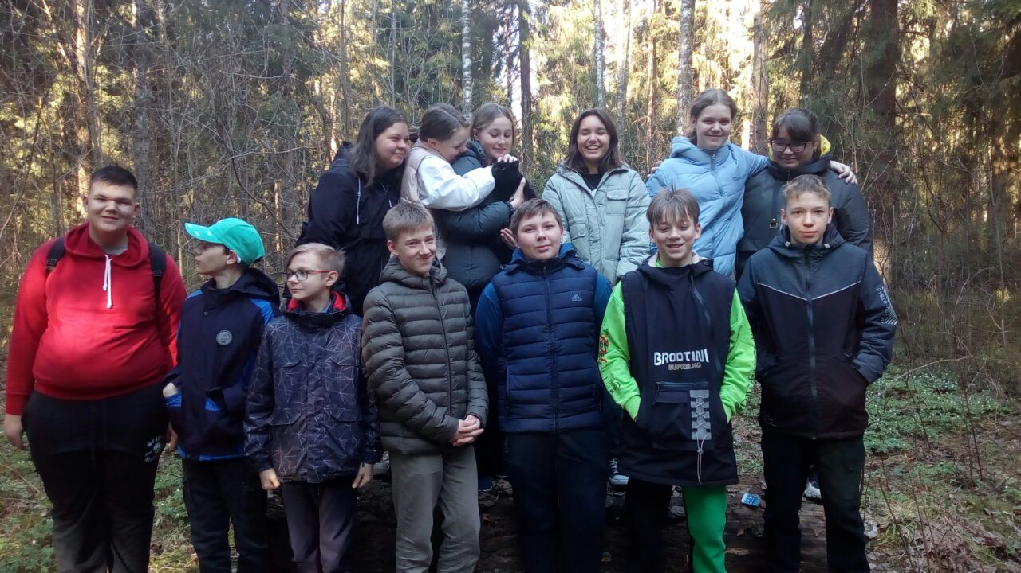
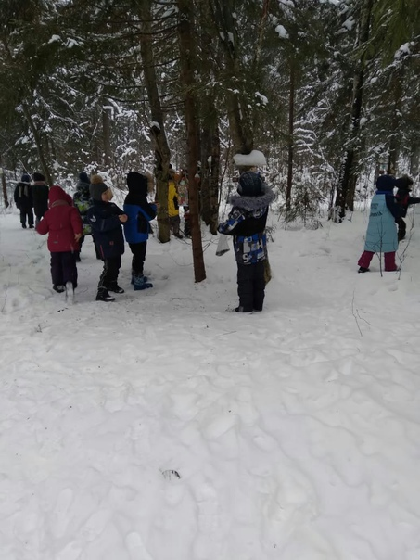
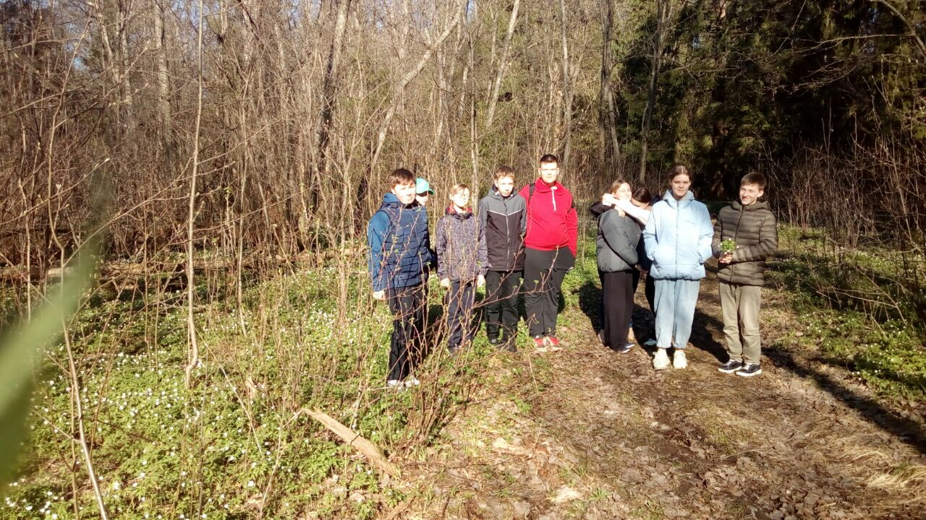
Тематические мероприятия и открытые уроки
Квест «В сугробе»
«Защитники-природы»

Slide 17
Официальная страница МБОУ Озерненская СШ Духовщинского района Смоленской области
https://school-ozer.gov67.ru/
https://vk.com/public196977666
Активные ссылки
Официальная страница волонтерского отряда МБОУ Озерненская СШ https://vk.com/public208598619

Slide 18
Благодарю за внимание!

